Slide 1
高級中等教育階段 學生學習歷程檔案
109學年度學校日

Slide 2
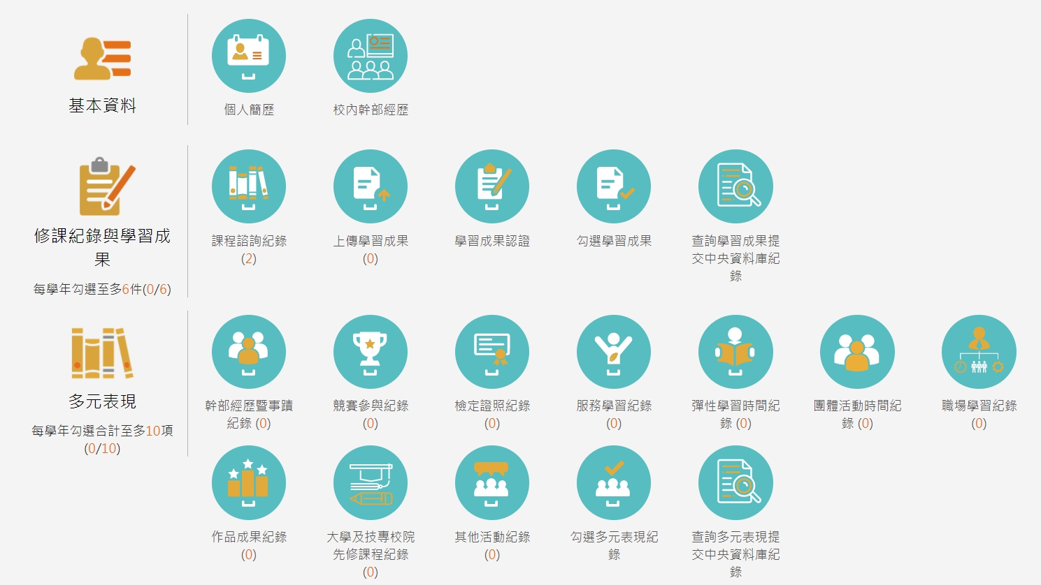
學生學習歷程檔案是什麼？
備審資料
按學期保留學期紀錄
展現特質和適性軌跡
簡化備審資料準備時間

Slide 3
學生學習歷程檔案蒐集那些資料?
基本資料（包含學籍資料、幹部紀錄）→學校登錄
修課紀錄（包含學業成績、課程諮詢紀錄）→學校登錄
課程學習成果 →學生上傳 （包含修課產出之作業、作品等），需任課教師認證 每學期至多上傳6件；每學年至多勾選6件提交。
多元表現 →學生上傳 （包含彈性學習時間、團體活動時間及其他表現） 每學年至多勾選10件提交。

Slide 4
學生學習歷程檔案的檔案格式、大小
資料項目 | 檔案格式類型 | 內容說明 (檔案大小或簡述文字之字數)
課程諮詢紀錄 (只限校內平臺) | 文件：pdf、jpg、png | 每件固定上限2MB
 | 簡述：文字 | 每件100個字為限
課程學習成果 | 文件：pdf、jpg、png | 每件固定上限2MB
 | 影音檔案：mp3、mp4 | 每件固定上限5MB
 | 簡述：文字 | 每件100個字為限
多元表現 | 證明文件：pdf、jpg、png | 每件固定上限2MB
 | 影音檔案：mp3、mp4 | 每件固定上限5MB
 | 外部連結：文字 | -
 | 簡述：文字 | 每件100個字為限

Slide 5
學生學習歷程檔案件數限制
課程學習成果
多元表現
 | 高一 | 高二 | 高三
上學期(上傳) | 至多6件 | 至多6件 | 至多6件
下學期(上傳) | 至多6件 | 至多6件 | 至多6件
學年提交 | 至多6件 | 至多6件 | 至多6件
 | 每學年
上傳 | 不限件數
提交 | 至多10件
大學只會看到學生勾選匯出的備審資料，不會看到學生個人所有的學習歷程檔案
勾選至甄選會、聯合會報名平臺 | 1.大學至多3件 2.技專至多9件
至多10件

Slide 6
課程學習成果及多元表現要上傳什麼？
學習歷程檔案的主要精神：
幫助學生從歷程的概念，檢視自己的學習，反思自己在學習過程中習得那些能力？遇到那些困難？從學習歷程檔案中呈現自己的學習過程與心得。
學習歷程檔案的呈現：
有兩個重要的精神，一個是「歷程」、一個是「反思」，而不是強調產出好的結果，也不是強調檔案資料的堆疊。

Slide 7
學生學習歷程檔案是怎麼蒐集資料的?
登錄 (學校行政人員) 學生基本資料 修課紀錄
上傳 (學生) 課程學習成果 多元表現
認證 (教師) 學生課程學習成果
勾選(學生) 要提交至學習歷程中央資料庫 之課程學習成果、多元表現 (下一學年開學一個月內)
提交(學校行政人員) 學生課程學習成果 多元表現

Slide 8
大專校院端 如何取得學生學習歷程檔案作為升學備審資料?
學習歷程中央資料庫
甄選會、聯合會報名平臺
提交
多元表現(每學年至多十件)
課程學習成果(每學年至多六件)
修課紀錄(每學期)
基本資料(每學期)
勾選
多元表現(至多十件)
技專至多九件
大學至多三件
課程學習成果
上傳
如學習歷程自述、自傳、讀書計畫等
其他資料
大學只會看到學生勾選匯出的備審資料，不會看到學生個人所有的學習歷程檔案
學校
學生

Slide 9
我是學生，我要做什麼？
瞭解學習歷程檔案對自己的重要性。
學會學習歷程學校平臺之相關操作。
參與各項學習活動，積極探索出自己的興趣， 並找到生涯定向，逐步累積自己的學習經歷。
配合學校規劃之時程，上傳和勾選自己課程學習成果及多元表現。
認證
上傳
勾選

Slide 10
我是家長，我要做什麼？
瞭解學習歷程檔案的重要性。
透過孩子的課程學習成果， 瞭解孩子在學校課程的學習狀況。
鼓勵孩子多元發展，積極參與各項學習活動，發現自己的興趣， 並找到生涯定向。
關心
鼓勵

Slide 11
臺北市學生學習歷程檔案系統
學生介面

Slide 12
臺北市學生學習歷程檔案系統
學生介面
專業科目、國文、英文、數學、…等科目(具學分數)
之作業作品或書面報告並加入反思

Slide 13
臺北市學生學習歷程檔案系統
學生介面

Slide 14
成就每一個孩子
《十二年國民基本教育之108課綱推動配套措施》 高級中等教育階段學生學習歷程檔案

